Slide 1
«Проектная деятельность»
Банк информационно- выставочного материала
МБДОУ г. Иркутска
детского сада № 24

Slide 2
Тематическая неделя
«Пришла зима-открывай ворота»

Slide 3
ФГОС ДО р.2\ п 2,6
Интегративный подход к реализации образовательных областей программы:
«Познавательное развитие»
«Речевое развитие»
Социально – коммуникативное развитие»
«Художественно эстетическое развитие»
«Физическое развитие»

Slide 4
Психолого –педагогическая работа
Расширять представление о зиме.
Развивать умение вести сезонные наблюдение, замечать красоту зимней природы.
Приобщать к русской праздничной культуре.
Закреплять знания детей об обычаях и традициях празднования Нового года в нашей стране, развивать чувство общности детей в группе, навыки сотрудничества.
Чтение стихов , и художественных произведений про Новый год.
Учить создавать радостное настроение и дарить радость другим...
Формировать умений доставлять радость близким благодарить за новый год сюрпризы и подарки.
Рассматривание видео слайды по теме «Где живет Дед Мороз?» «Что такое Новый год»

Slide 5
Пути реализации проекта
НОД
Рассматривание видео слайды по теме « Новый год».
Выставка
Индивидуальный продукт детского художественного творчества: рисование
Развлечение
Оформление групповой комнаты « Мы встречаем Новый год»
Приобретение наглядного пособия по теме.
Чтение произведения В.Сутеев «Елка».
Новогодний праздник для детей
Беседа: « Новый год мы в гости ждем»
Чтение стихов про Новый год.
Аппликация «Дед мороз и снегурочка»
Новогодние подарки родным и близким.

Slide 6
Выставочный материал детского художественного творчества
Коллективные и индивидуальные работы:
Плакаты
Картины
Художественного творчества:
Рисование
Аппликация «Новогодние открытки»
Конструирование
Оригами
Подарки родным и близким

Slide 7
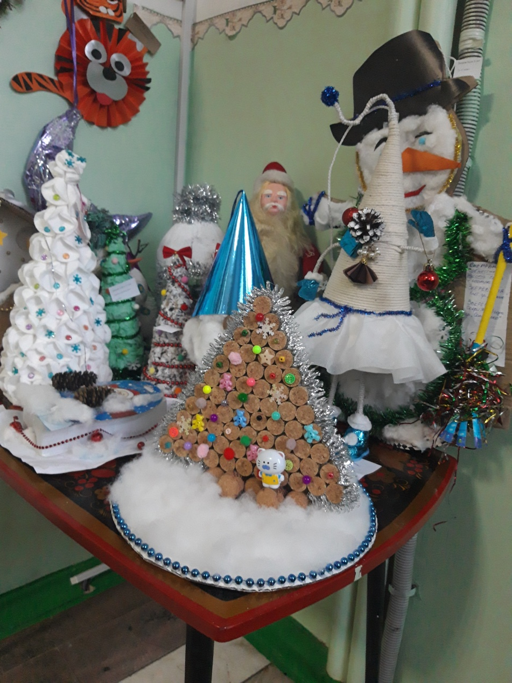
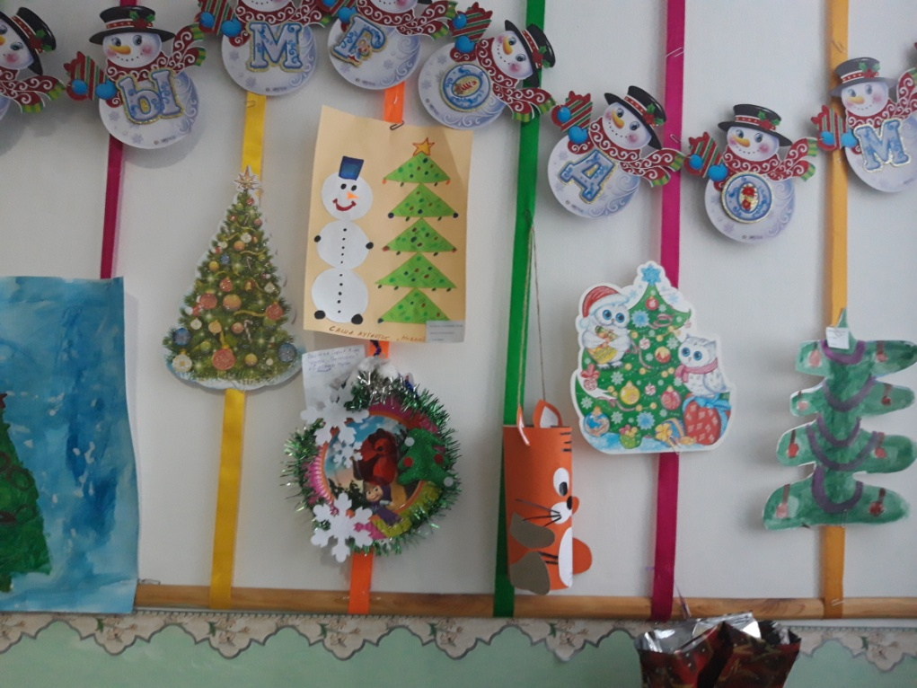

Slide 8
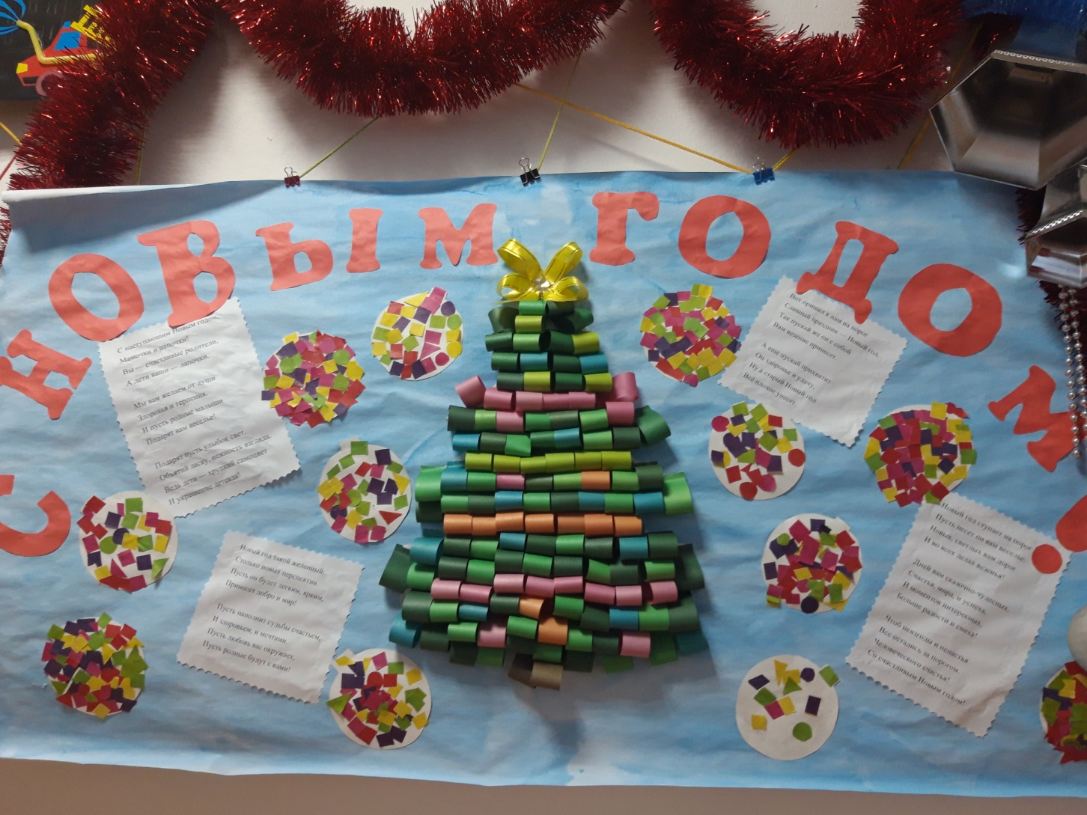
Коллективная работа

Slide 9
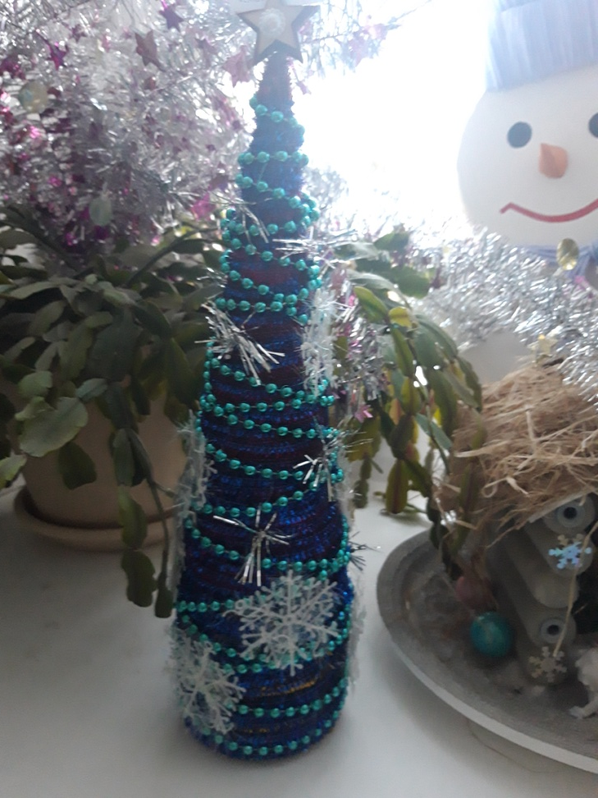
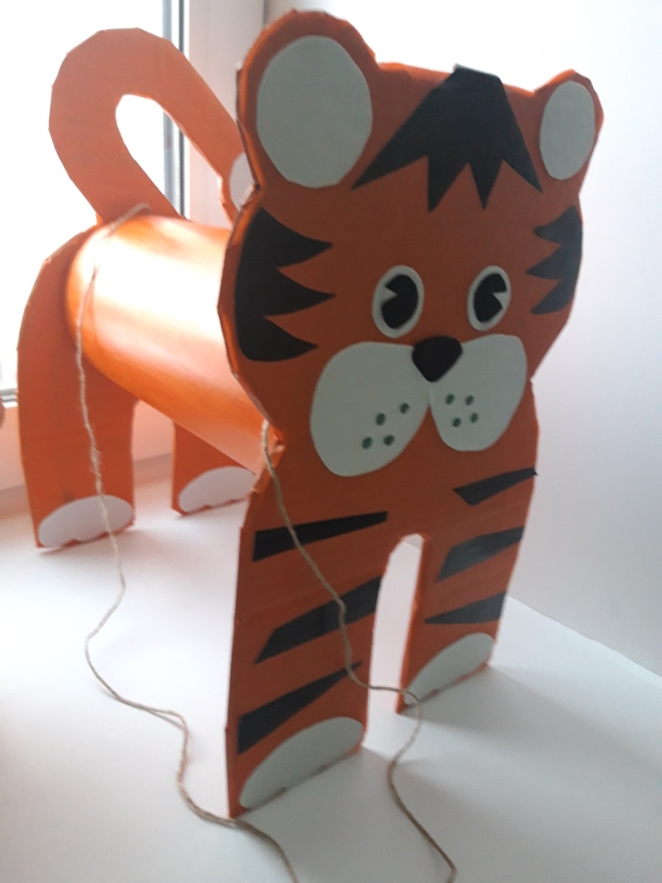
Символ года

Slide 10
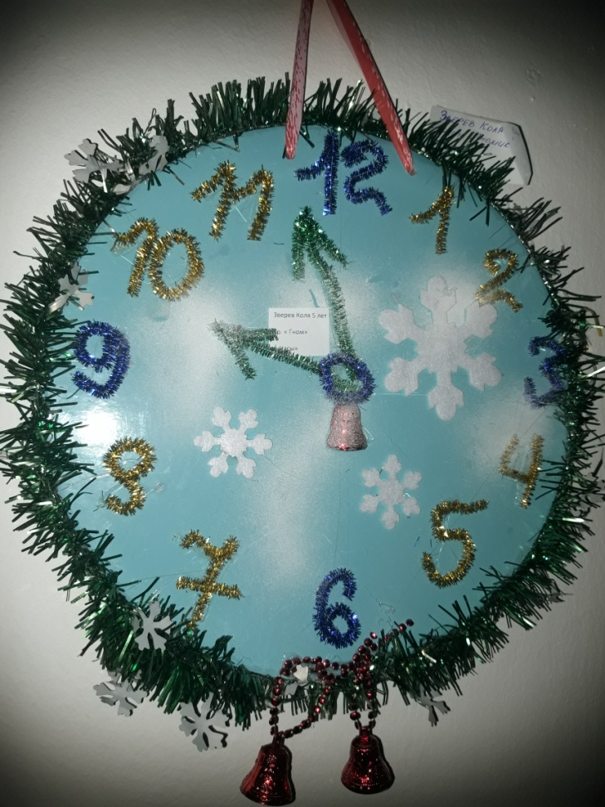
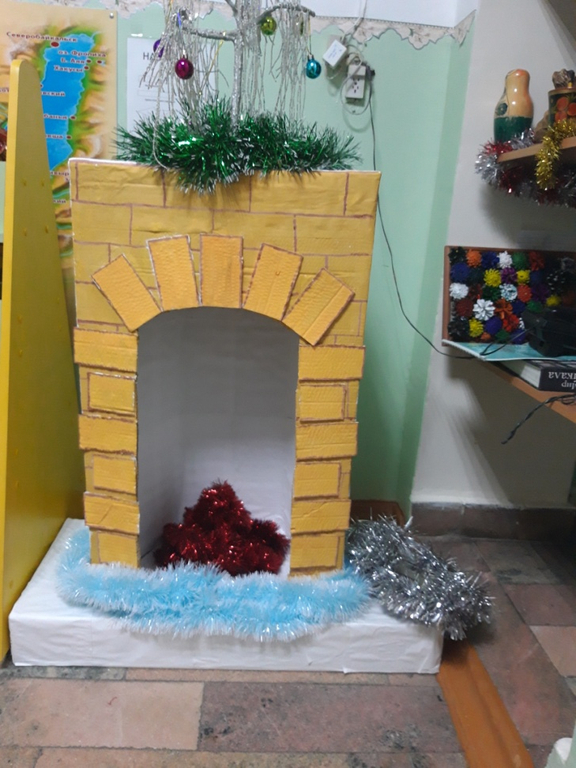
Конструирование

Slide 11
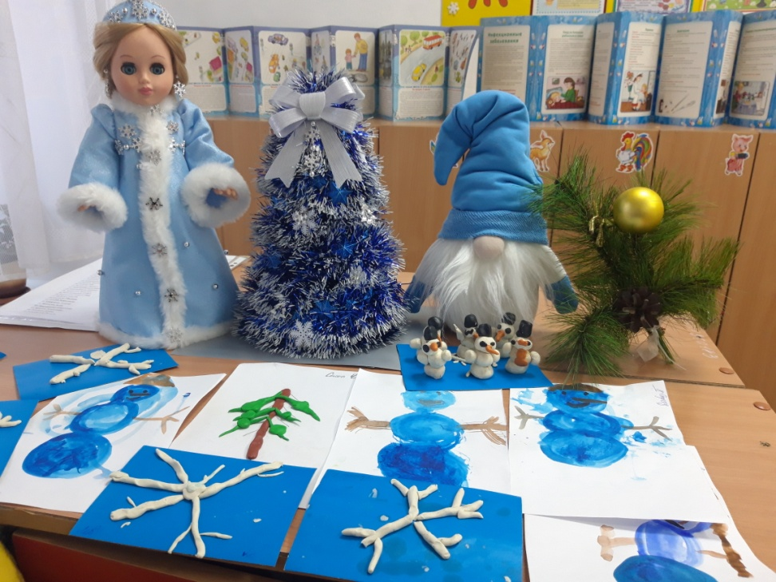
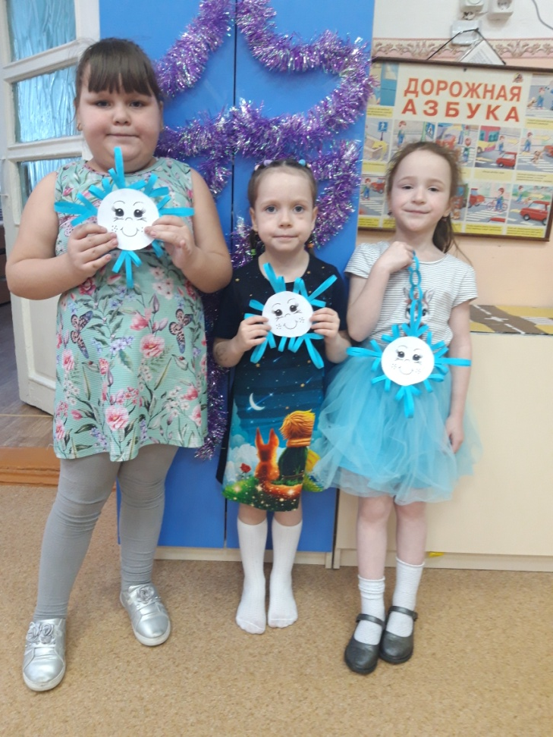
Наше творчество

